Slide 1
第3章 一阶线性电路的暂态分析
3.1 储能元件
3.2 换路与换路定律
3.3 RC电路的响应
3.4 RL电路的响应
3.5 三要素法
*3.6 积分电路和微分电路
3.7 应用实例

Slide 2
教学基本要求
1. 了解电容和电感的概念及特点;
2. 理解并掌握电路的换路定律;
3. 掌握电容、电感的充放电规律；
4. 了解微分电路和积分电路的基本概念。

Slide 3
3.1 储能元件
电路的结构和元件的参数一定
稳态
电路的工作状态一定
电压和电流不随时间变化而变化

Slide 4
引起电路工作条件发生改变的因素，如电路接通、断开、改接或电路参数发生变化
换路
稳态
新的稳态
过渡过程
◆过渡过程往往是暂时的，电路在过渡过程中所对应的工作状态，称为暂(瞬)态

Slide 5

电路中为什么会有暂态现象？
外因：
电路的工作条件发生改变，即换路
内因：
电路中含有储能元件
储能元件包括电容和电感

Slide 6
3.1.1 电容元件
电容元件是表征电路中储存电场能的理想元件。
实际工程中使用的电容元件称为电容器，是由两个相互靠近又彼此绝缘的导体（极板）构成。如图所示。
+
i_{C}
但工程中的电容器由于或多或少总会消耗一部分电能，所以不是纯粹的储能元件。
+q
+
u_{C}
-q
-
-
（a）电容器

Slide 7
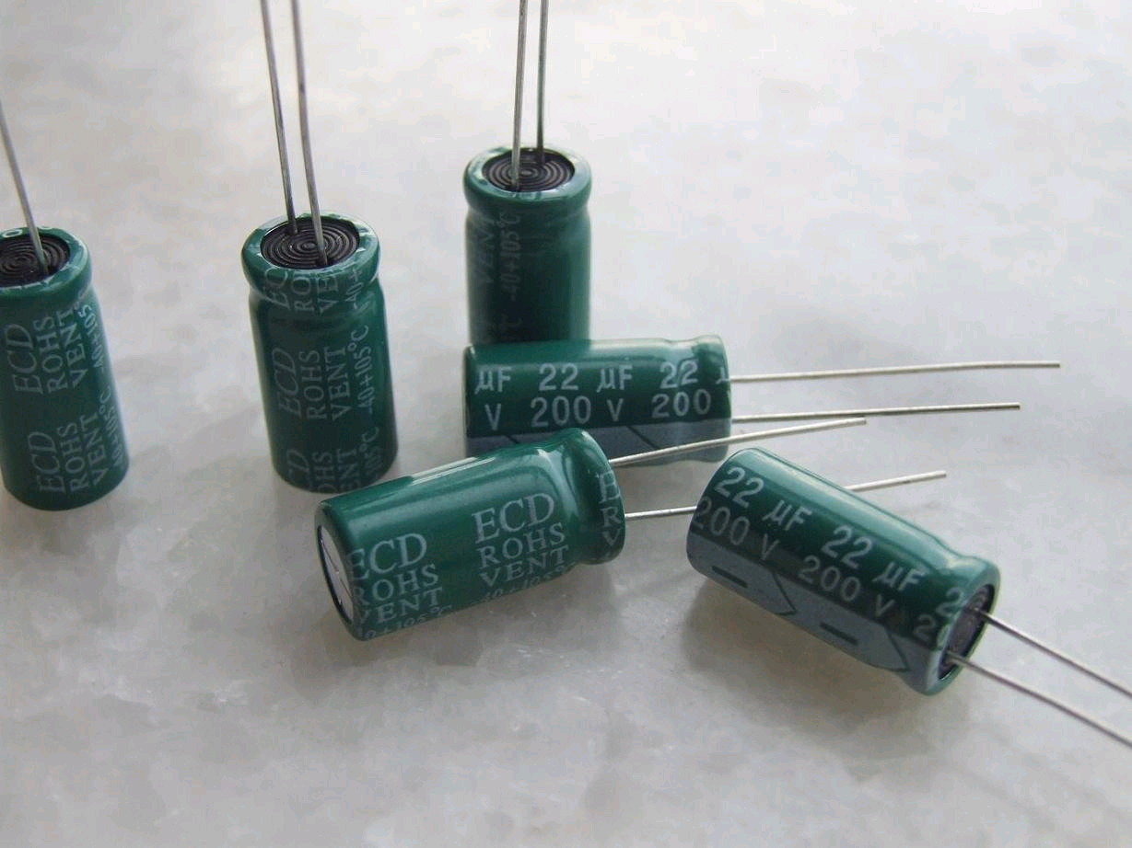
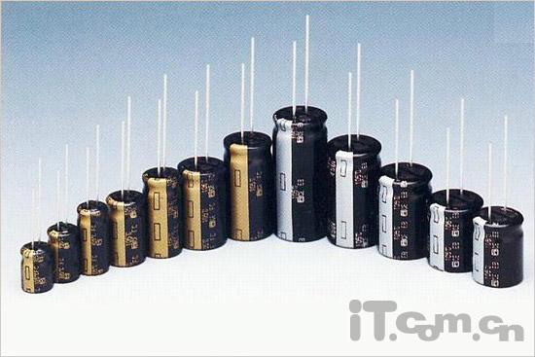
实际电容元件
不同容量的电容
铝电解电容

Slide 8
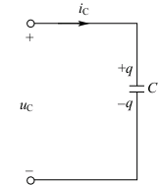
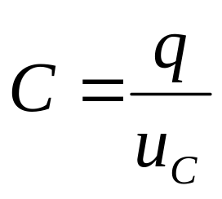
电容器两端加上电源后，极板上分别聚集起等量异号的电荷，建立起电场，储存电场能量
电容器所带的电量与两极板间的电压比值称为电容，用字母C表示。电容参数是反映电容元件容纳电荷能力的物理量。
电容的图形符号如右图所示
若极板间电压参考极性与极板
电荷极性一致，则有

Slide 9
表示极板上聚集的电荷，单位为库[伦]
表示两极板间的电压，单位为伏[特]
单位为法拉(F)
由于法拉单位太大，工程上多采用微法（μF）或皮法（pF）。1μF=10⁻⁶F，1pF=10⁻¹²F

Slide 10
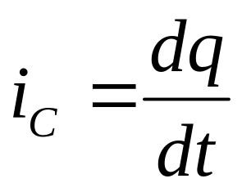
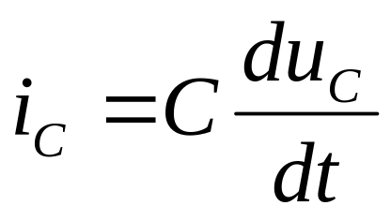
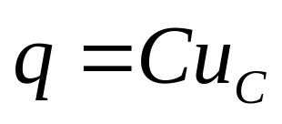
【重要提示】
若C为常数，这种电容称为线性电容，否则为非线性电容，本书仅讨论线性电容。
C为常数，其大小仅由电容元件本身特性决定。
由于

Slide 11
由于线性电容元件的电容C是一实常数，可知，在任一时刻，其电流与电压变化率成正比
当电容两端电压发生剧变时，电流也很大；
当电容电压不随时间变化时，电容电路中没有电流，此时电容元件相当于开路。
直流电路中电压不随时间变化，故电容电路有隔断直流（隔直）的作用。

Slide 12
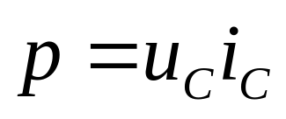
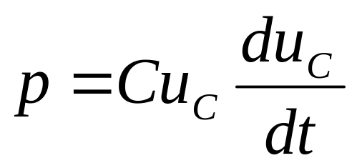
若电压和电流取关联参考方向，则当电压和电流随时间变化时，它们的乘积称为瞬时功率，用p来表示，也是随时间变化的。
当电压正值升高时，p>0，表示电容元件从外部吸收电功率，将电能转换为电场能；
当电压正值降低时，p<0，表示电容元件向外部输出电功率，将电场能重新转换为电能。

Slide 13
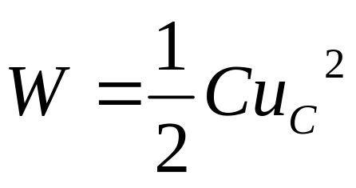
电能和电场能在电容内部可以相互进行转换，随着电容两端电压的变化，电容储存电场能的过程就是电能和电场能相互转换的过程。
两端积分
反映了电容储存电场能的能力。且由于能量不能突变，故电容两端电压不能突变。

Slide 14
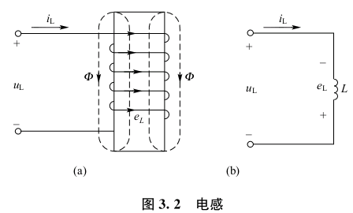
3.1.2 电感元件
电感元件是表征电路中储存磁场能的理想元件，是实际线圈的理想化模型。

Slide 15
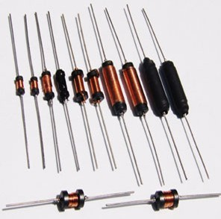
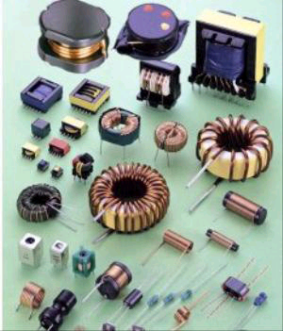
各种各样的实际电感元件

Slide 16
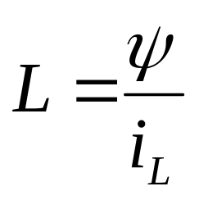
用导线制成的空心或具有铁心的线圈在工程中有广泛的应用。
线圈通以电流i_{L}后将产生磁通Φ，设线圈匝数为N，磁通链Ψ=NΦ，则电感参数用L表示，其表达式为：
单位为韦[伯]（Wb）
单位为亨[利](H)或毫亨（mH）

Slide 17
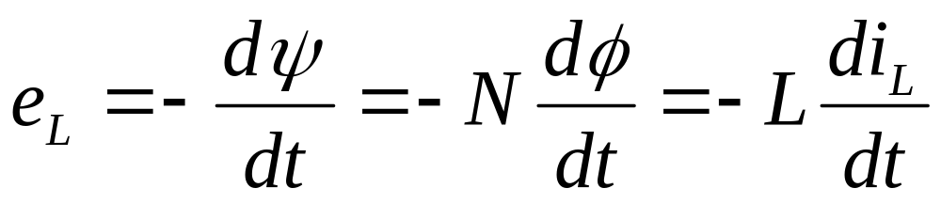
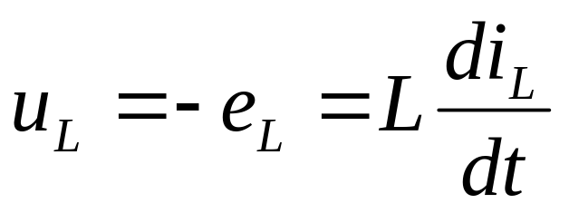
若L为常数，这种电感称为线性电感，否则为非线性电感，本书仅讨论线性电感。
当电感元件中的磁通Φ或电流i_{L}发生变化时，将会在电感元件中产生感应电动势e_{L} ，若电压电流取关联参考方向，有
根据KVL，有

Slide 18
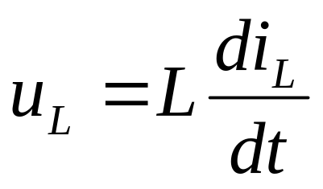
由于线性电感元件的电感L是一正实常数，可知，在任一时刻，其电压与电流变化率成正比
当电感电流发生剧变时，电压也很大；
当电感电流不随时间变化时，电感两端电压为零，此时电感元件相当于短路。
直流电路中电流不随时间变化，故电感元件有短接直流（短直）的作用。

Slide 19
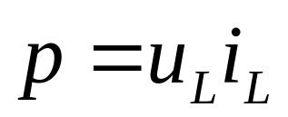
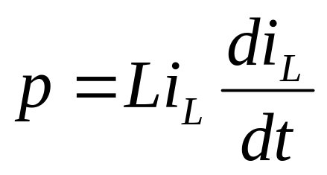
若电压和电流取关联参考方向，则电感所吸收的瞬时功率为：
当电流正值增大时，p>0，表示电感元件从外部吸收电功率，将电能转换为磁场能；
当电流正值减小时，p<0，表示电感元件向外部输出电功率，将磁场能重新转换为电能。

Slide 20
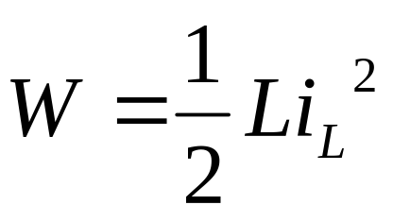
电能和磁场能在电感内部可以相互进行转换，随着电感电流的变化，电感储存磁场能的过程就是电能和磁场能相互转换的过程。
两端积分
反映了电感储存磁场能的能力。且由于能量不能突变，故电感电流不能突变。

Slide 21
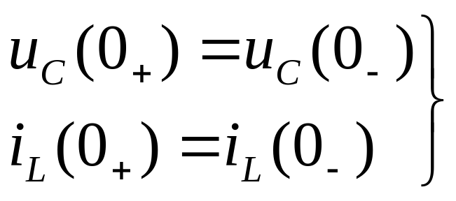
3.2 换路与换路定律
◆电容电压和电感电流在换路后的初始值等于换路前的终了值，这一规律，称为电路的换路定律
假设换路瞬间为t=0，以t=0-表示换路前的终了时刻，t=0+表示换路后的初始时刻，则换路定律可表示为

Slide 22
处于暂态过程中的电压和电流，称为暂态量。
暂态量在t=0+时刻的数值，称为暂态量的初始值。
由换路定律求得
换路后的电路在经过一定时间的暂态过程后将达
到一个新的稳态，此时电压和电流的数值称为换路后
的稳态值，分别用u（∞）和i（ ∞ ）表示
由稳态分析方法求解，与暂态过程无关

Slide 23
3.3 RC电路的响应
3.3.1 RC电路的零输入响应
所谓零输入，即指无电源激励，输入信号为零的电路。
所谓响应，即指电路在外部激励或内部储能的作用下产生的电压和电流。
零输入响应就是在无电源激励，输入信号为零的条件下，仅由内部储能元件的初始储能在电路中所产生的响应。

Slide 24
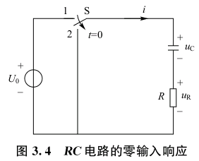
对RC电路来说，其零输入响应即由电容元件的初始状态u_{C}（0₊）在电路所产生的响应。
由于电路中无电源激励，RC电路中的响应完全是由换路前电容储存的电场能引起的。分析RC电路的零输入响应，就是分析电容的放电过程。
在图3.4所示的RC串联回路中，已知电源为U₀，换路前开关S位置在1，电源对电容C充电，换路后S由位置1变为位置2，此时电路即为零输入，电路中的响应即为零输入响应。

Slide 25
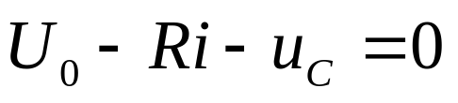

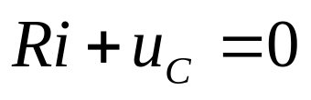

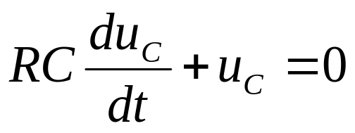
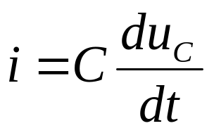
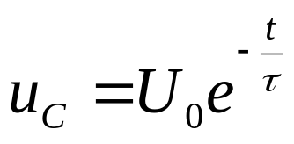

换路前，开关S位置在1，电源对电容充电，根据KVL，有
由于稳态时电容C相当于开路，电路中电流为0，
t=0时换路，开关S位置由1变换到位置2，此时根据KVL，有
时间常数，单位为秒

Slide 26
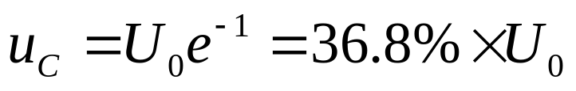
关于RC电路的时间常数
时间常数τ的大小决定了u_{C}衰减的快慢， τ越大， u_{C}衰减得越慢。
在初始电压U₀一定的条件下，电容C越大，则储存的电荷越多；电阻R越大，则放电电流越小，使得放电过程越慢
当t=τ时，可求得
所以τ的物理意义就是电压u_{C}衰减到初始值的36.8%时所需要的时间

Slide 27

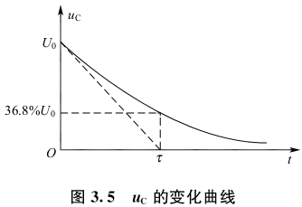
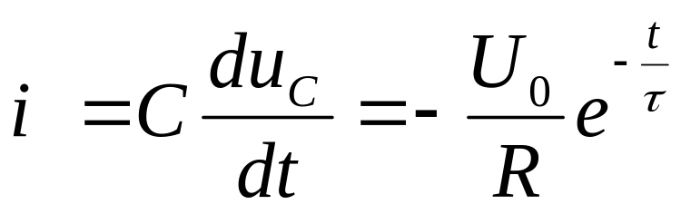
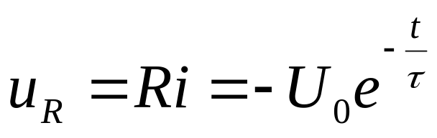
负号表明实际方向与图3.4所标参考方向相反
注意：只有电容两端电压不能突变，其他响应在换路瞬间均可能突变

Slide 28
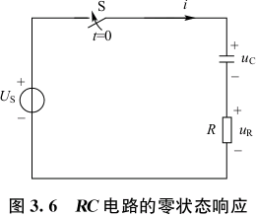
3.3.2 RC电路的零状态响应
所谓零状态响应，即储能元件换路前未储存能量，在此条件下，仅由外加电源激励在电路中所产生的响应。如图3.6所示。
零输入响应——放电过程
零状态响应——充电过程
  t=0时刻将开关S闭合，在此之前u_{C}=0，电容无储能。开关S闭合后与恒定电源U_{S}接通，对电容元件开始充电。

Slide 29
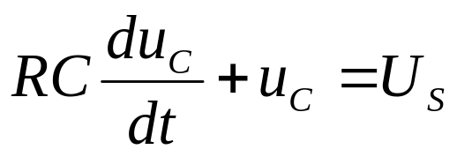
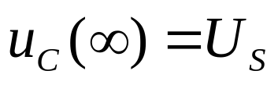
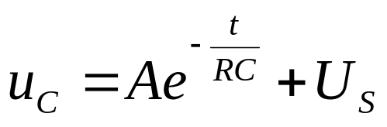
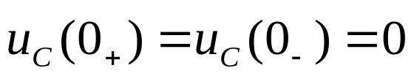
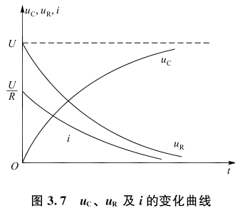
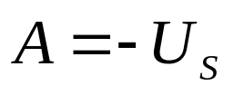
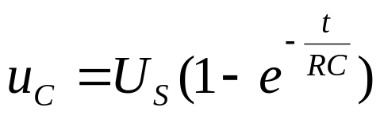
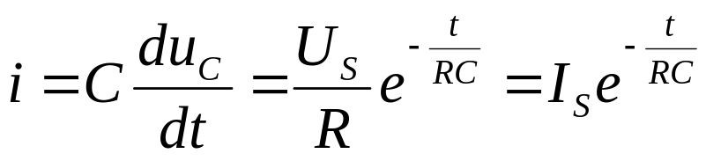
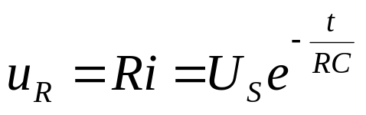
  换路后，根据KVL，有
  由于
  通解为：
  已知
  可得

Slide 30
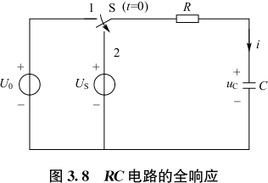
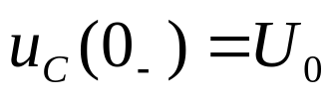
3.3.3 RC电路的全响应
所谓全响应，是指电源激励和储能元件的初始状态不为零时在电路中所产生的响应。
全响应=零输入响应+零状态响应
换路前，开关S位置在1，电路已稳定，有
换路后，开关S改合到位置2，电源由U₀跃变到U_{S}，该电路的全响应又称阶跃全响应。

Slide 31
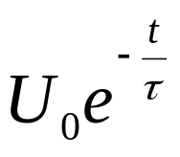
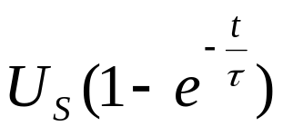
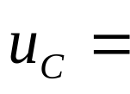

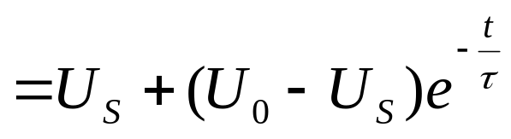
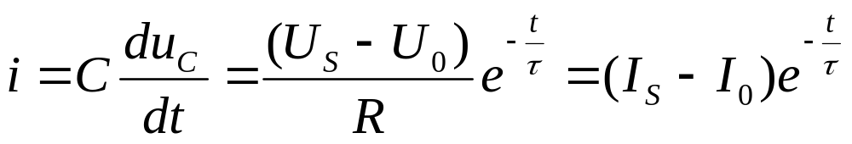

全响应=零输入响应+零状态响应
暂态分量，仅在暂态过程出现，随时间增加而衰减
稳态分量，不随时间而改变
电容电流为：
时间常数

Slide 32
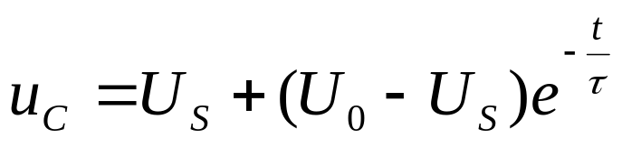
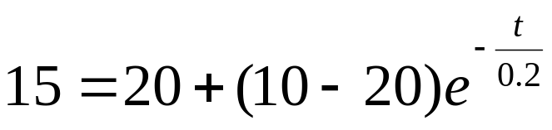



【例3-2】在图3.8所示电路中，已知U₀=10V，U_{S}=20V，R=10kΩ，C=20μF，开关长期处在位置1，若在t=0时将开关置于位置2后，求电容C上的电压u_{C}到达15V所需时间以及此时的电容电流。
【解】
该电路时间常数
因为
代入
。

Slide 33
3.4 RL电路的响应
3.4.1 RL电路的零输入响应
对RL电路来说，其零输入响应即由电感元件的初始状态i_{L}（0₊）在电路所产生的响应。
由于电路中无电源激励，RL电路中的响应完全是由换路前电感储存的磁场能引起的。
分析RL电路的零输入响应，就是分析电感的放电过程。

Slide 34








换路前，开关S位置在1，电源对电感元件充电。此时根据KVL，有
利用稳态分析方法可以得到换路前瞬间的电感电流为
t=0时开关S由位置1变为位置2，此时电路即为零输入，根据KVL，可得换路后的回路方程式：

Slide 35

关于RL电路的时间常数
同样，时间常数τ具有时间的量纲，其大小决定了暂态过程的快慢，τ越大，暂态过程越慢。
L越大，储存的磁场能越多
R越小，在初始电压U₀一定的条件下，初始电流越大
可见，改变电路参数的大小，可以影响暂态过程的快慢。

Slide 36




-
+

Slide 37


需要注意的是，图示电路中，当开关S由位置1切换到位置2时，电流变化率较大
在开关切换时此电动势有可能导致位置1、2处触点被击穿，烧坏触点。
为防止这种情况，可在电感较大的线圈两端并联一个反向连接的二极管。
一般情况下，在线圈与电源断开之前，应将与线圈并联的测量仪表与电路先断开。

Slide 38




3.4.2 RL电路的零状态响应
  对图3.12所示的RL电路来说，t=0时，开关S闭合，在此之前i_{L}=0，电感无储能。在此条件下，由外加电源激励而产生的电路的响应，称为RL电路的零状态响应。
  下面以i_{L}(t)作为待求量，求解RL电路的零状态响应。
  换路后，根据KVL，有
  解得

Slide 39




  RL电路的零状态响应：
  另外可求得：

Slide 40

3.4.3 RL电路的全响应
所谓全响应，是指电源激励和储能元件的初始状态不为零时在电路中所产生的响应。
全响应=零输入响应+零状态响应
对图3.14所示的RL电路而言，就是电感L在换路前已储存了一定的能量，即i_{L}（0₋）不为零，且存在外在电源激励U_{S}。

Slide 41




换路前，开关S位置在1，电路已稳定，有
t=0时，开关S改合到位置2，参照RC电路全响应的分析方法，有

Slide 42




3.5 一阶线性电路暂态分析的三要素法
◆只含有一个储能元件或经等效化简后含有一个储能元件的线性电路称为一阶线性电路。
只要是一阶线性电路，不论繁简，换路后电路在外部激励和内部储能的共同作用下所产生的响应 ，都是从各自的初始值 开始，按一定的指数规律逐渐增长或衰减，直至到达新的稳态值 终止，并且在同一电路中各种电量的响应均按同一指数规律变化。

Slide 43




将初始值代入
初始值
时间常数
稳态值
此式是分析一阶线性电路暂态过程中任意变量的一般公式，称之为一阶线性电路暂态分析的三要素公式。
一阶线性电路暂态分析的三要素

Slide 44

利用三要素法不仅可以求解u_{C}和i_{L}，还可以对一阶
线性电路中任何其他待求响应进行直接求解。
利用稳态分析方法进行求解
利用换路定 律进行求解
对等效电阻可用除源等效法进行求解。即将换路后的有源网络转换成无源网络，再从储能元件两端往里看，求出等效电阻。

Slide 45




【例3-3】试求如图3.15所示电路的时间常数τ。已知U_{S}=18V，R₁=180Ω， R₂=90Ω， R₃=50Ω， C₁=4μF， C₂=C₃=2μF。
。
【解】
利用除源等效法进行求解，将有源网络转换为如图3.16所示电路。

Slide 46






【例3-4】在图3.17所示电路中，换路前电路已处于稳态，在t=0时刻将开关S闭合，求换路后的u_{C}（t）。
【解】
（1）确定初始值
由换路前的电路求得
（2）确定稳态值
由换路后的电路求得
。
（3）确定时间常数
（4）求出待求响应

Slide 47

*3.6 积分电路和微分电路
3.6.1 矩形脉冲激励
当用矩形脉冲激励作为RC电路的激励源时，选取不同的电路时间常数，可以得到不同的输出波形，输入和输出电压之间也可以构成积分或微分的特定关系。
图3.8所示的波形为矩形脉冲信号，而发出此波形的激励为矩形脉冲激励。
脉冲幅度
脉冲周期
脉冲宽度

Slide 48





















3.6.2 微分电路
零状态响应
响应
矩形脉冲
激励源
当 时，暂态过程结束，此时有
在0<t<t₁期间，u₂是一个正的尖脉冲
零输入响应
再过3τ,暂态过程结束，此时
在t₁<t<t₂期间，u₂是一个负的尖脉冲

Slide 49

由于u₁是一周期性的矩形脉冲激励源，故u₂输出也就为同一周期的正负尖脉冲。
这种尖脉冲反映了输入矩形脉冲的跃变部分，是对矩形脉冲微分的结果，因此称这种电路为微分电路。
RC微分电路应满足3个条件：
1. 激励为一周期性矩形脉冲；
2. 电路时间常数远小于脉冲宽度，一般τ<0.2t_{d}
3. 响应是电阻两端的电压。
在数字电路中常用做触发信号。

Slide 50






3.6.3 积分电路
零状态响应
响应
矩形脉冲
激励源
由于τ>>t_{d}，充电过程极慢，当
时，暂态过程尚未结束，此时
电容电压尚未增长到稳定值时，输入信号已发生突变，从U_{S}跳变为0
零输入响应
电容将从 开始放电，由于τ>>t_{d}，放电过程极慢，当
时，暂态过程尚未结束，此时u₁又突变为U_{S}并周而复始地进行。

Slide 51

在积分电路的输出端得到一个锯齿波信号。
τ越大，充放电过程越缓慢，所得锯齿波电压的线性越好。
输出电压u₂是对输入电压u₁积分的结果，
因此称这种电路为积分电路。
积分电路也应满足3个条件：
1. 激励为一周期性矩形脉冲；
2. 电路时间常数远大于脉冲宽度，即τ>>t_{d}
3. 响应是电容两端的电压。
在数字电路中常用于示波器、显示器等设备的扫描。

Slide 52

3.7 应用实例
3.7.1 照相闪光灯装置
它利用了换路瞬间电容器电压不能突变，以及时间常数短的特点，瞬间产生强电流，使闪光灯动作。
闪光灯，电阻低
限流大电阻
与闪光灯并联的电容器
直流高压源

Slide 53



开关S位于1（充电时）
充电较慢
开关S由1切换到2（放电时）
放电极快
由于电容电压不能突变，在很短时间内产生很大放电电流

Slide 54



3.7.2 汽车点火电路
汽车的点火塞可看作一对电极，间隔一定的空气隙。若两电极间出现一个几千伏的高压，则空气隙会产生火花而点燃发动机。
点火开关
当开关S闭合时，电感电流增加，电能转变为磁场能。
当开关S突然断开，在电感两端产生一个很高的电压。
此电压加在空气隙两端，产生电火花或电弧，点燃发动机。
限流电阻
点火线圈

Slide 55

本章小结
1．储能元件及电路响应
储能元件包括电容和电感。
本章分别讨论了RC电路和RL电路的零输入响应，零状态响应和全响应。
两者有很多相似之处，可参考表3-1进行记忆。
2．一阶线性电路暂态分析的三要素法及其求解
任何一阶线性电路的响应都可以归纳为如下公式：

Slide 56


